Slide 1
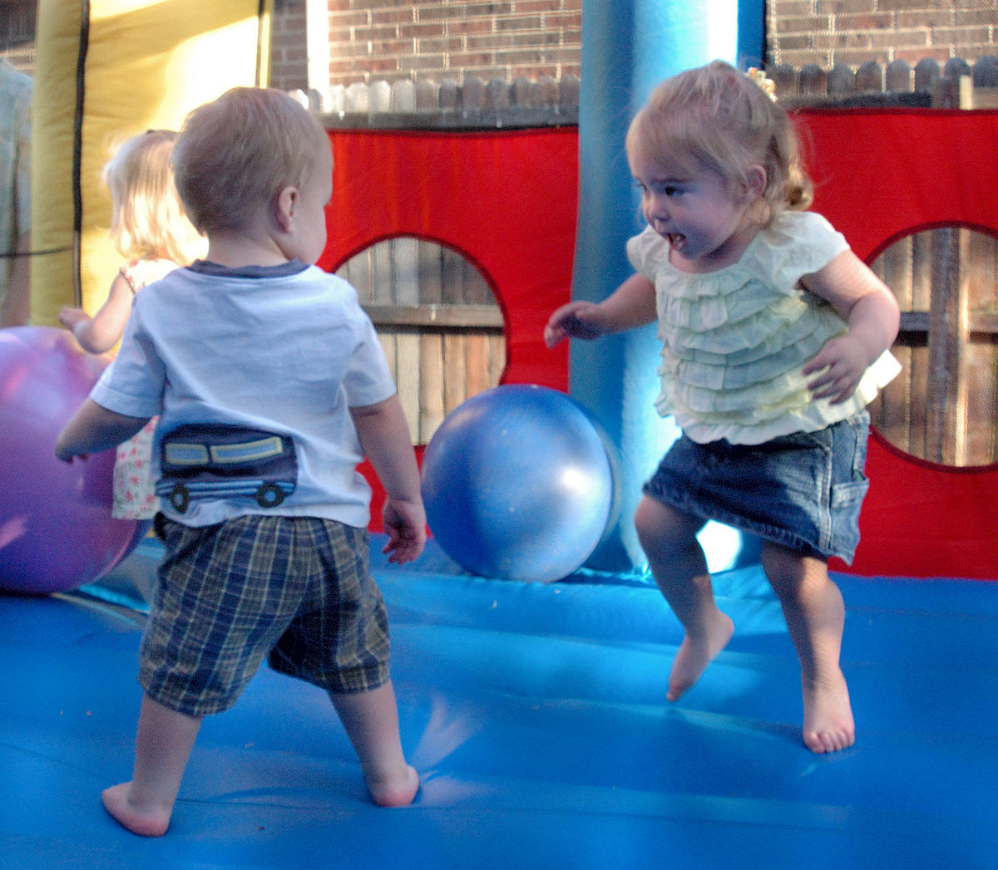
Leikki
Lakho 2 / Jenni paukkuri

Slide 2
leikkimuistoja
Millaisia leikkejä leikit lapsuudessasi? Mikä oli lempileikkisi ja miksi? Muistatko leikkejä, jotka eivät olleet mieleisiä ja miksei?
Missä leikit?
Kenen kanssa leikit? Yksin vai porukassa?

Slide 3
Leikki
Kuviteltu maailma, joka heijastaa todellisuutta
Ominainen tapa toimia
Kommunikaation keino
Pääasiallinen toiminnan muoto
Asioiden mahdollistaja
Universaali ilmiö

Slide 4
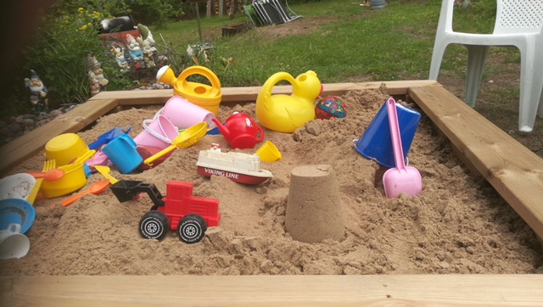
“Emme lopeta leikkimistä sen johdosta, että vanhenemme – vanhenemme, koska lopetamme leikkimisen.”
(Herbert Spencer)
”Leikki on lasten työtä.”
Päämääränä leikki itse
Ei ole pelkästään lasten vapaa-ajan toimintaa ohjatun toiminnan ulkopuolella
Leikki ja oppiminen punoutuvat toisiinsa → keskeinen asia lapsen oppimisessa
Leikki on äärimmäisen suuri ja arvokas osa lapsen elämää

Slide 5
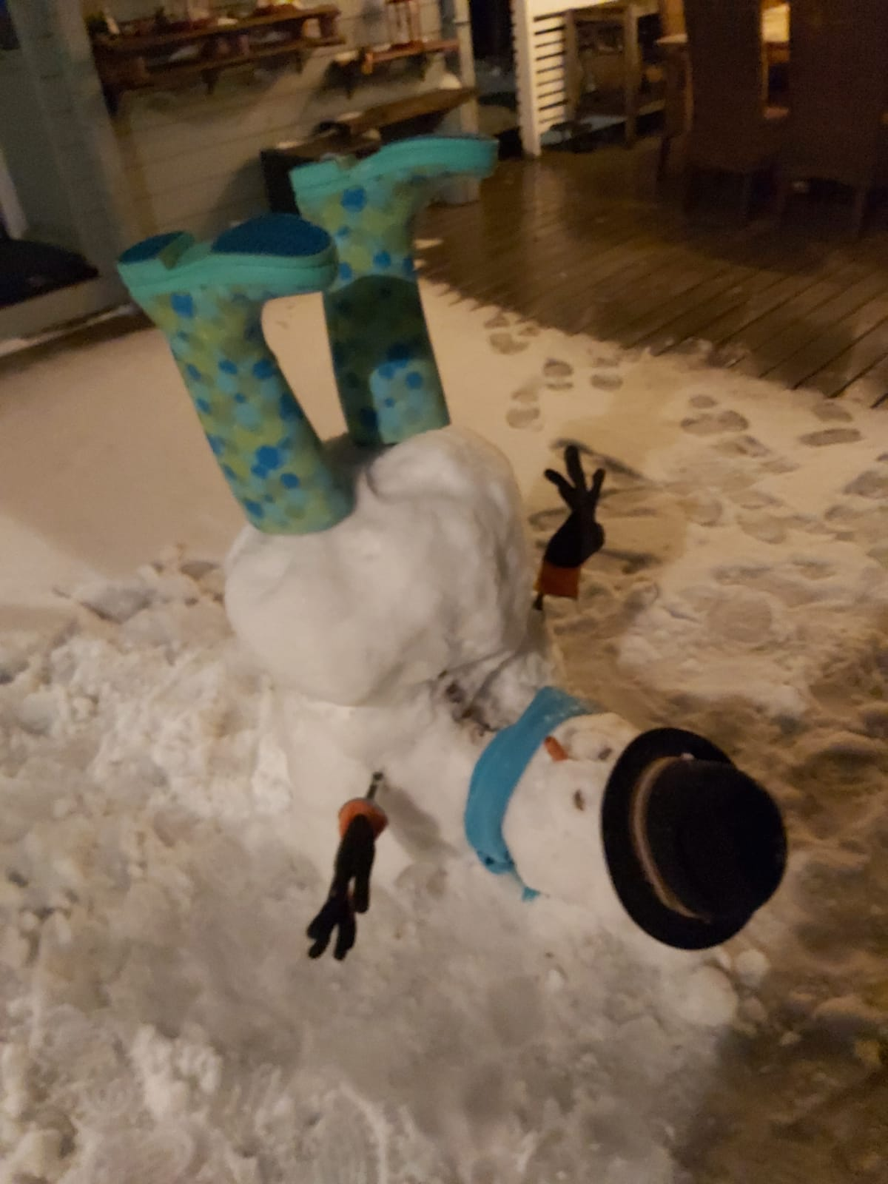
Leikin muodot
yksinleikki
rinnakkainleikki
yhteisleikki
vapaa leikki
ohjattu leikki

Slide 6
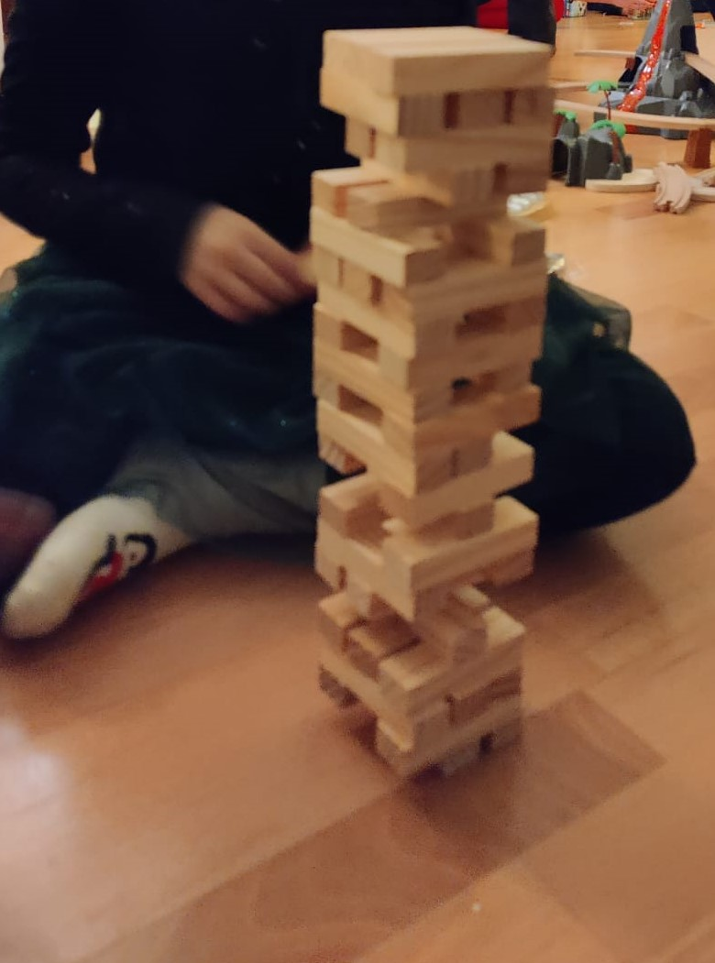
Leikki ja oppiminen
Opitaan erilaisia taitoja, jotka vaikuttavat lapsen kokonaisvaltaiseen hyvinvointiin, kasvamiseen, kehittymiseen ja oppimiseen
Sosiaalis-emotionaaliset taidot
Sosiaaliset taidot
Kielelliset taidot
Fyysiset ja motoriset taidot
Havaintomotoriset taidot
Ajattelun taidot
Mielikuvituksen taidot
Moraalisäännöt

Slide 7
Leikkeihin liittyvää materiaalia
Leikit – Perinneleikit Ry
KPS kivi paperi sakset – YouTube
Esteetön myrkkysieni - YouTube

Slide 8
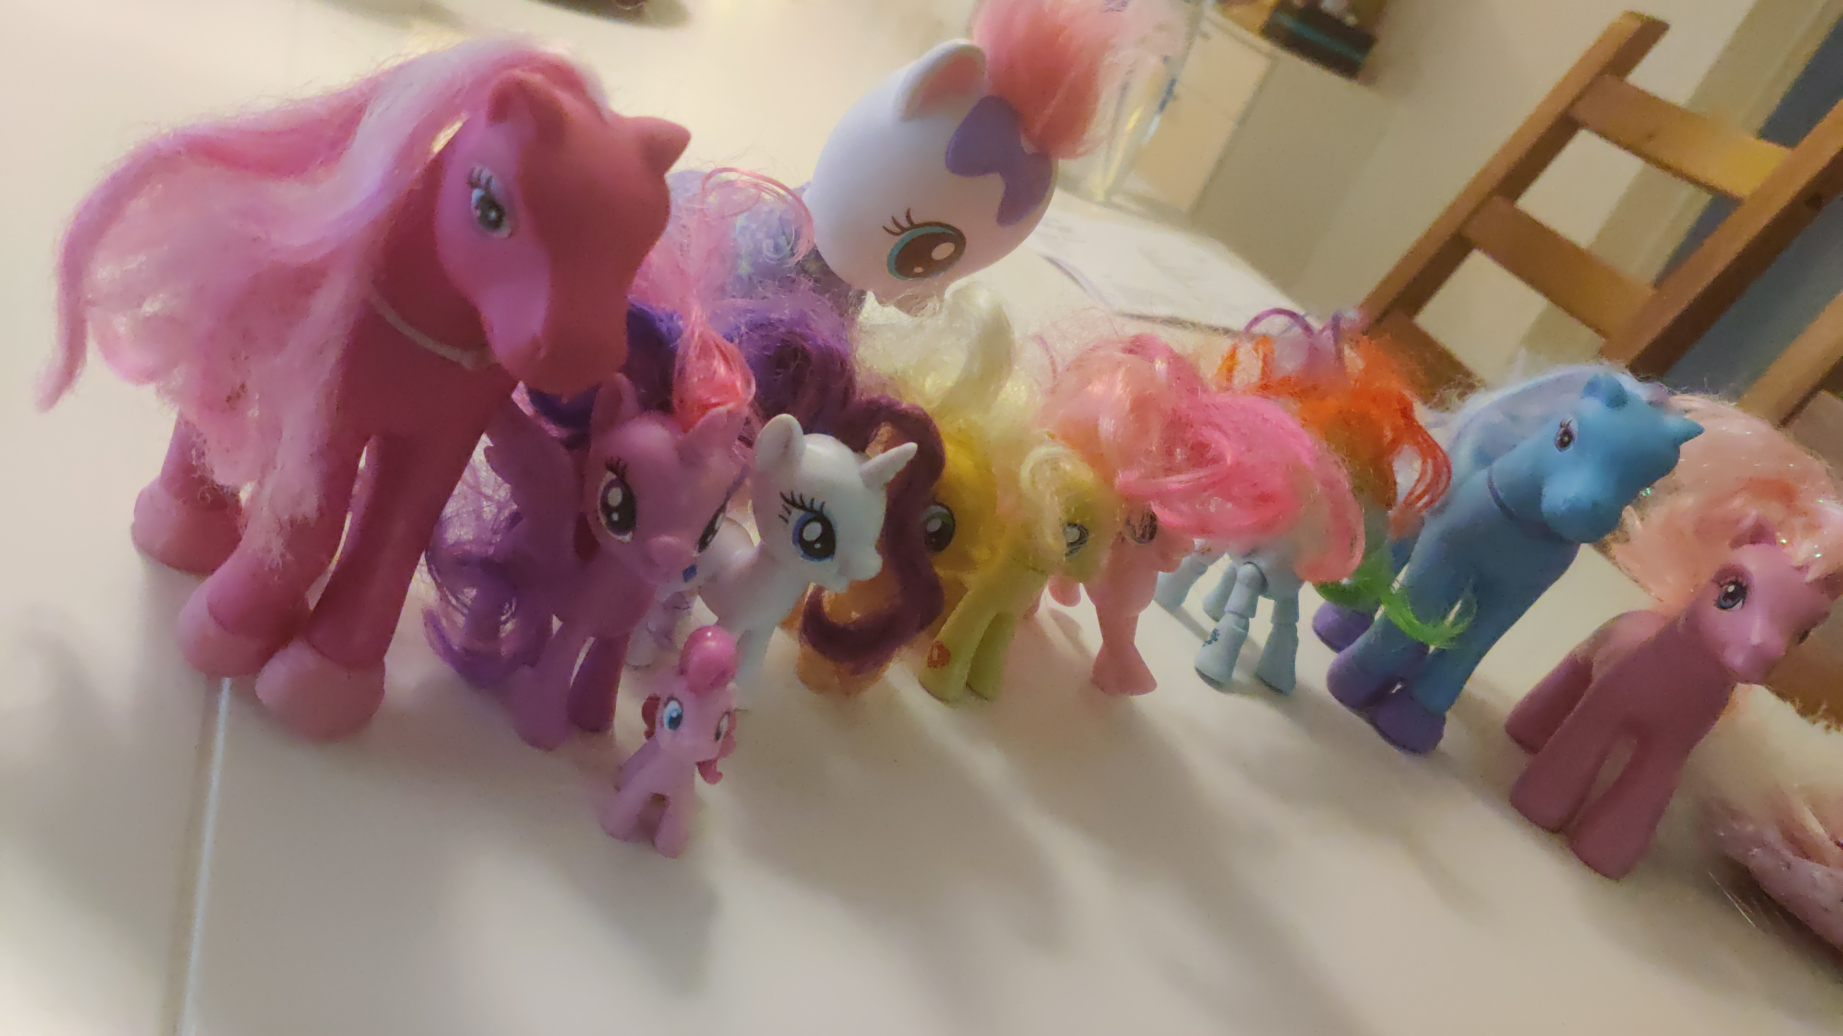
Leikin eri vaiheet/ Leikin lajit
Luokitteleminen auttaa hahmottamaan erilaisia leikkejä ja seuraamaan lapsen leikin ja leikkitaitojen kehittymistä.
Leikin lajeja mm.
Esineleikki
Symbolileikki
Roolileikki
Rakenteluleikki
Sääntöleikki
Liikuntaleikki

Slide 9
harjoitteluleikki
3kk iästä eteenpäin
Kaikkia esineitä tunnustellaan ja käsitellään samalla tavalla: auto/palikka/lelu suuhun ja siirrellään kädestä käteen

Slide 10
esinetoimintaleikki
6kk-2v
Aikuisen mallin myötä opitaan ymmärtämään, miten leluja käytetään
Arjessa näkyvät esineet kiinnostavat
2-vuotiaana opitaan käyttämään korvaavia esineitä kuten puunpalanen tai keppi toimii puhelimena

Slide 11
Esittävän leikin vaihe
2-3v
Koetut tilanteet ja toiminnot tulevat leikkeihin
Aikuisella rooli kannustajana ja leikin eteenpäin viejänä ja rikastuttajana

Slide 12
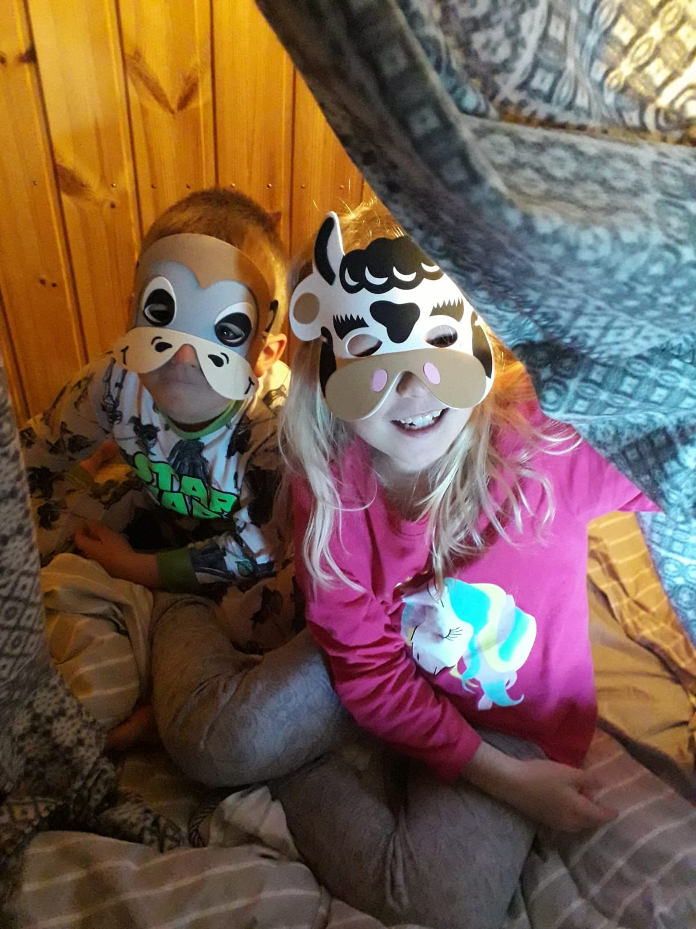
Symbolileikki ja roolileikki
3-4v
Opitaan käyttämään esineitä niiden käyttötarkoituksen mukaan
Leikkimielikuvat käytössä
Osataan asettua johonkin rooliin ja muuttaa tapoja/tekoja roolin mukaiseksi
Leikin juonta kerrotaan: ” Nyt tää sanois, et mennään..”

Slide 13
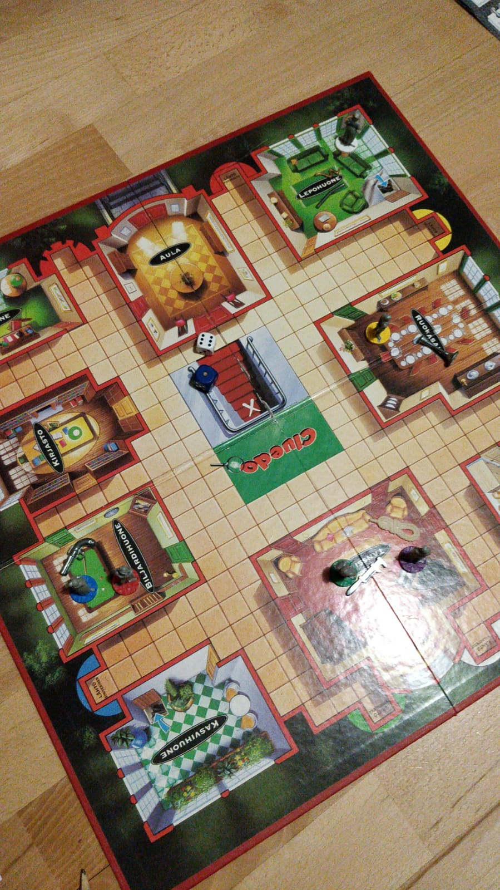
sääntöleikki
5-7v
Kyky käsittää sääntöjä kehittyy
Harjoitellaan toisen asemaan asettumista, kuuntelemista, huomioonottamista, oman vuoron odottamista ja rikasta kielellistä ilmaisua
Roolileikkien ohessa opitaan sosiaalisten suhteiden sääntöjä
Luodaan leikkiin sääntöjä, joihin leikkijöiden oletetaan sitoutuvan

Slide 14
Videot:
https://areena.yle.fi/1-2303762
https://areena.yle.fi/1-1626437

Slide 15
Keskustelu ryhmissä
Valitkaa yksi leikki jostakin leikkipankista.
Keskustelkaa, mitä taitoja lapsi voi sen avulla oppia.

Slide 16
Materiaalia
Iloa etsimässä -peli – Leikkipankki
Lataa puhelimeesi Seppo-sovellus ja kokeile Iloa etsimässä peliä esimerkiksi omien perheenjäsenten kanssa.
leikki huoneentaulu_A4.indd (mll.fi)
Leikit - Leikkipankki

Slide 17
Leikkiympäristö
Missä lapset saavat leikkiä? Missä lapset eivät saa leikkiä? Millaisia siivouskäytäntöjä leikkeihin liittyy? Miksi? Mahdollistetaanko pitkäaikaiset leikit? Millä tavalla? Keskeytetäänkö leikki, kun muu toiminto alkaa? Miksi/miksi ei? Rajoitetaanko lasten leikkiä kielloilla ja rajoituksilla usein?
Miten voisimme kehittää tiloja, aikatauluja jne niin, että leikille olisi enemmän tilaa ja aikaa?

Slide 18
Leikin ohjaaminen
Miettikää ryhmissä seuraavia kysymyksiä:
Kenelle leikki kuuluu? Ketkä ryhmässä voivat leikkiä? Miten suhtaudun työkaveriin, joka leikkii?
Millainen leikkijä olen? Millainen rooli minulla on lasten leikeissä? Toiminko esimerkiksi sovittelijana, rikastuttajana, jännityksen tuojana vai sääntöjen vartijana?

Slide 19
Leikin ohjaaminen
Aikuisen merkitys leikkimisessä keskeinen
Mahdollisuus päästä lähelle lapsen kokemusmaailmaa
Tutkimusten mukaan lapset haluavat, että aikuiset osallistuvat heidän leikkeihinsä

Slide 20
Ohjaajan roolit
Rikastuttaja
Mahdollistaja
Havainnoitsija
Roolittaja
Sosiaalisten suhteiden tukija
Yhteisöllisyyden rakentaja
Turvallisuuden ja tasavertaisuuden tukija

Slide 21
Aikuinen, osaatko leikkiä? - Mannerheimin Lastensuojeluliitto (mll.fi)

Slide 22
Kolmevuotiaat Jani ja Niko leikkivät muovieläimillä matolla. Leikkimistä seuraa sivusta lastentarhanopettaja Hanna. Janin ja Nikon leikki etenee hyvin. Samalla matolla sulassa sovussa touhuavat leijonat ja lampaat, kirahvit ja tiikerit. ”Hanna! Hanna! Tuu leikkii nolsuilla!” Niko huikkaa. Hanna tarttuu aloitteeseen heti ja polvistuu matolle poikien seuraksi. Hetken aikaa leikki etenee mielekkäästi: Hanna rikastuttaa leikkiä tuomalla mukaan juonenkäänteitä tai tukemalla poikien aloitteita. Hetken kuluttua Hannan into hieman lopahtaa. Hän ei enää jaksa eläytyä leikkiin vaan houkuttelee poikia ryhmittelemään eläimiä matolle niiden lajin tai värin perusteella. Kohta eläimiä lasketaan ja eläinryhmien kokoa vertaillaan keskenään. - Vasun käyttöopas-
Miksi aikuinen muuttaa toimintatapaansa?
Millaisia rooleja aikuisella on tässä leikissä?

